Slide 2
Bloc 1
JavaScript

Slide 3
JavaScript
JavaScript
1995 (début), ECMA standard (1997), ECMAScript (2018)
Exécuté dans un navigateur web
Chrome, Firefox, Safari, etc.
Programme le comportement des pages web
Ajouter, changer et retirer tous les éléments et les attributs HTML.
Ajouter, changer et retirer tous les styles CSS.
Ajouter, changer, retirer et réagir aux événements HTML.
Utilisé dans d'autres contextes
Programmes de bureau et serveur
Notes:
La première ligne est le prologue. Il précise que le reste du texte est du HTML.
Le texte contient ensuite des balises ouvrantes et fermantes (`<html>` et `</html>`) ou encore (`</title>` et `</title>`.
L'imbrication des balises ouvrantes et fermantes constitue un arbre (qui est marqué ici par l'indentation du texte mais ce n'est pas obligatoire).
Chaque balise a une signification. Notre exemple contient les balises suivantes :
* `<html>` : Représente la racine de l'arbre HTML.
* `<head>` : Cette balise contient les informations (méta-données) de la page HTML.
* `<title>` : Cette balise permet de donner un titre à la page. Ce titre sera affiché par le navigateur dans l'onglet.
* `<body>` : Cette balise représente le contenu de la page. Ce contenu sera affiché par le navigateur.

Slide 4
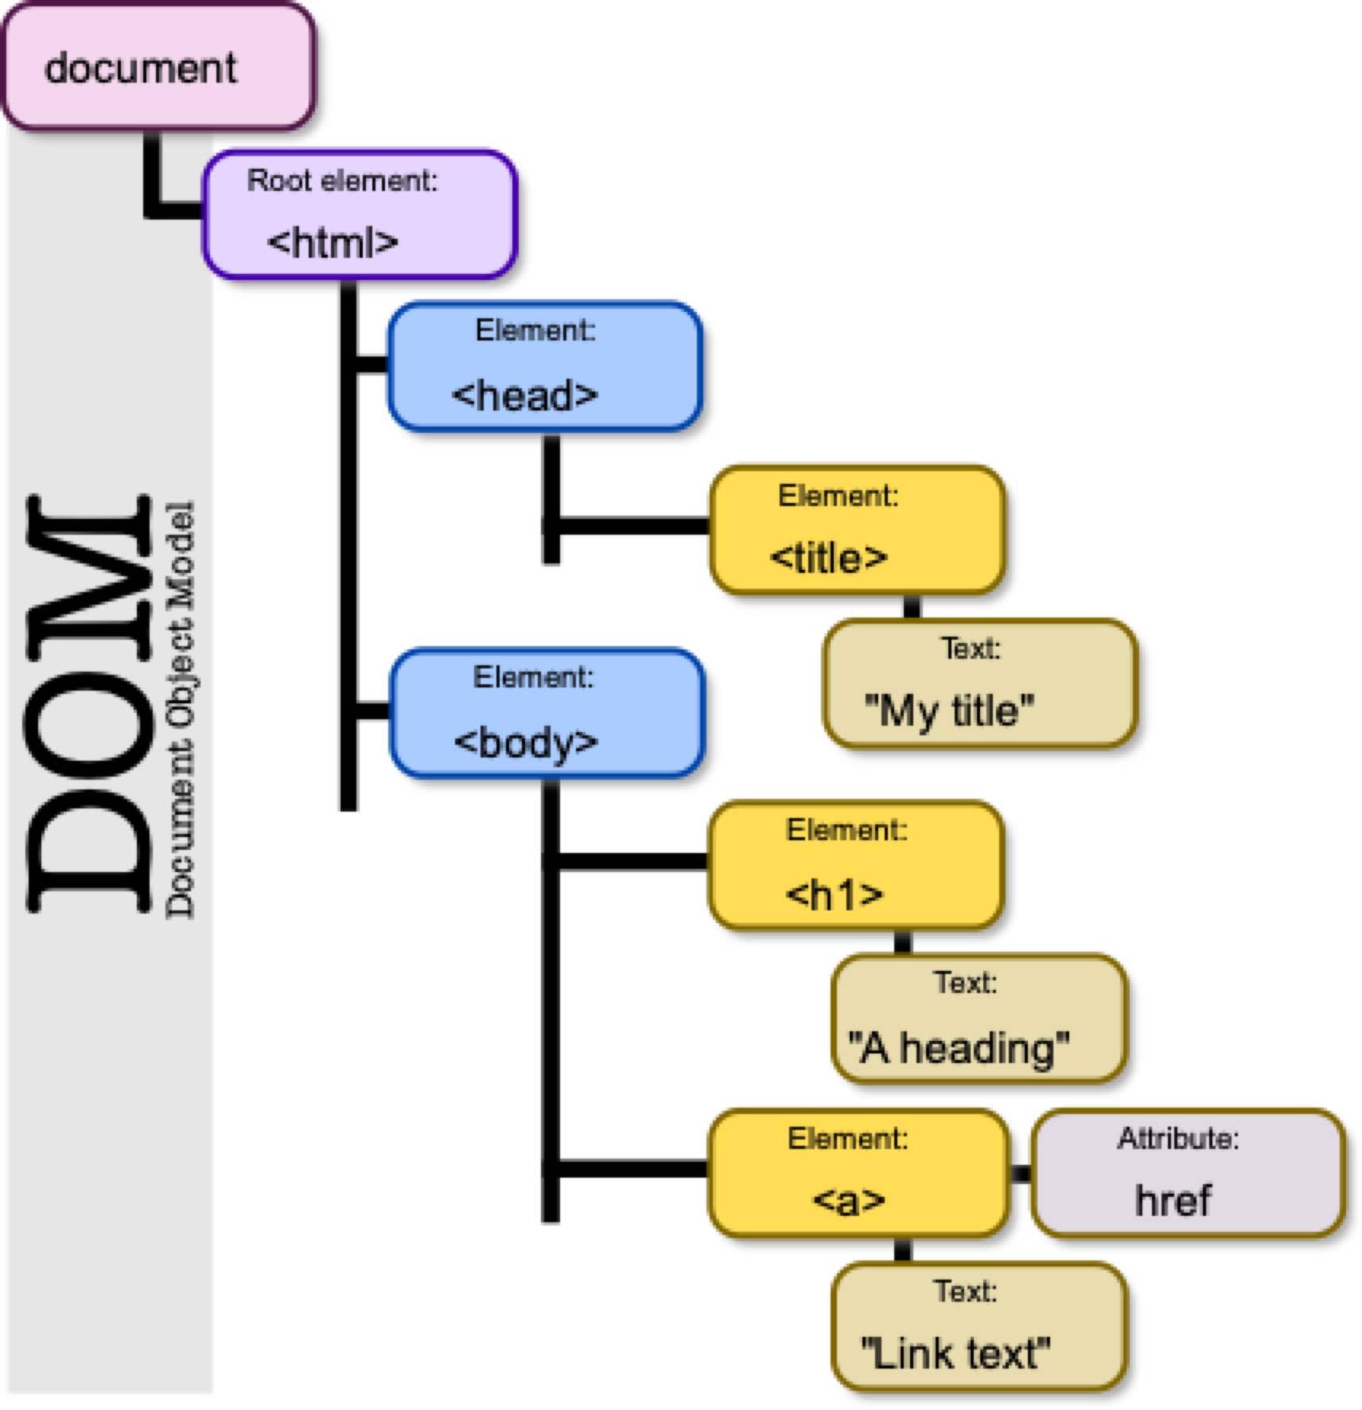
HTML et JavaScript (1/3)
Lorsqu'une page Web est chargée, le navigateur crée un Document Object Model (DOM)
Le code JavaScript s'exécute sur le DOM
Source : https://commons.wikimedia.org/wiki/File:DOM-model.svg Birger Eriksson [CC BY-SA 3.0
Notes:
La première ligne est le prologue. Il précise que le reste du texte est du HTML.
Le texte contient ensuite des balises ouvrantes et fermantes (`<html>` et `</html>`) ou encore (`</title>` et `</title>`.
L'imbrication des balises ouvrantes et fermantes constitue un arbre (qui est marqué ici par l'indentation du texte mais ce n'est pas obligatoire).
Chaque balise a une signification. Notre exemple contient les balises suivantes :
* `<html>` : Représente la racine de l'arbre HTML.
* `<head>` : Cette balise contient les informations (méta-données) de la page HTML.
* `<title>` : Cette balise permet de donner un titre à la page. Ce titre sera affiché par le navigateur dans l'onglet.
* `<body>` : Cette balise représente le contenu de la page. Ce contenu sera affiché par le navigateur.

Slide 5
HTML et JavaScript (2/3)
Ajouter le code JavaScript dans la page HTML à l'intérieur d'une balise <script> :
<!DOCTYPE html>
<html>
<head>
<meta charset="utf-8" />
</head>
<body>
<script>
window.addEventListener('load', function () {
console.log('Cette fonction est exécutée une fois quand la page est chargée.'); });
</script>
</body>
</html>

Slide 6
HTML et JavaScript (3/3)
Mettre le code JavaScript dans un fichier externe (.js) et pointer ce fichier depuis le HTML :
console.log('Cette fonction est exécutée une fois quand la page est chargée.');
<!DOCTYPE html>
<html>
<head>
<meta charset="utf-8" />
</head>
<body>
<script src="./script.js">
</script>
</body>
</html>

Slide 7
DOM Element
Les éléments DOM sont des objets JavaScript qui proposent une API.
Pour manipuler des éléments HTML il faut d'abord les trouver:
id
nom de balise
nom de classe
sélecteurs CSS
var target = document.getElementById("monId"); var img = document.createElement('img');
img.src = './img/02.BMP';
target.appendChild(img);

Slide 8
DOM Event
Le DOM émet des événements (DOM Event) lorsque ses éléments (DOM Element) subissent des interactions.
Lorsqu'un utilisateur clique sur la souris
Quand une page Web/ image est chargée
Quand la souris passe sur un élément
Lorsqu'un champ de saisie est modifié
Lorsqu'un formulaire HTML est soumis
JavaScript permet d’ajouter des traitements (fonctions callbacks) qui seront exécutés lorsqu'un événement sera émis.
clickAjoutCarte() {
let img = document.createElement('img');
img.src = './img/01.BMP';
document.getElementById("mes-cartes").appendChild(img)
}
document.getElementById("ajout-carte").onclick(clickAjoutCarte);

Slide 9
Glisser-Déposer (Drag and Drop) (1/3)
Depuis la version 5 d'HTML, tout élément peut devenir déplaçable en mettant son attribut draggable à true.
Trois callbacks doivent être spécifiés:
ondragstart: émis lorsque d’clique sur un élément à déplacer .
ondragover : émis lorsque l'élément déplacé survole un autre éléments.
ondrop: émis lorsque l'élément déplacé est déposé sur un autre élément.

Slide 10
Glisser-Déposer (Drag and Drop) (2/3)
<!DOCTYPE HTML> <html> <head> <script> function allowDrop(ev) { ev.preventDefault(); } function drag(ev) { ev.dataTransfer.setData("text", ev.target.id); } function drop(ev) { ev.preventDefault(); var data = ev.dataTransfer.getData("text"); ev.target.appendChild(document.getElementById(data)); } </script> </head>

Slide 11
Glisser-Déposer (Drag and Drop) (3/3)
<body> <div id="div1" ondrop="drop(event)" ondragover="allowDrop(event)"></div> <img id="drag1" src="img_logo.gif" draggable="true" ondragstart="drag(event)" width="336" height="69"> </body> </html>

Slide 12
Résumé
JavaScript est un langage interprété
JavaScript s'exécute sur l’arbre d’éléments HTML (DOM tree) crée par le navigateur
Exploité par les navigateurs pour manipuler le comportement des pages web
Utilisé dans d'autres contextes
(Programmes de bureau et serveur)

